Slide 1


সত্যই সুন্দর সু-শিক্ষাই জাতির মেরুদন্ড
গল্পে গল্পে গণিত শিখি
শর্ট টেকনিক
সহজে
মনে রাখার
ট্রিকস!
চতুর্থ অধ্যায়
অনুশীলনী 4.1
মামুন স্যারের
10 minuteTeaching
Class Six
02

Slide 2
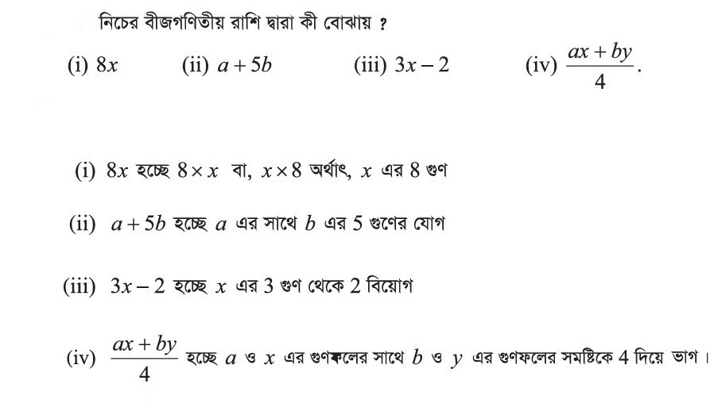
এখানে চলক হলো a b
এখানে চলক হলো x
এখানে চলক হলো x y
এখানে চলক হলো x
এখানে সাংখ্যিক সহগ হলো 5
এখানে সাংখ্যিক সহগ হলো 3
এখানে আক্ষরিক সহগ হলো a, b
এখানে সাংখ্যিক সহগ হলো 8

Slide 3
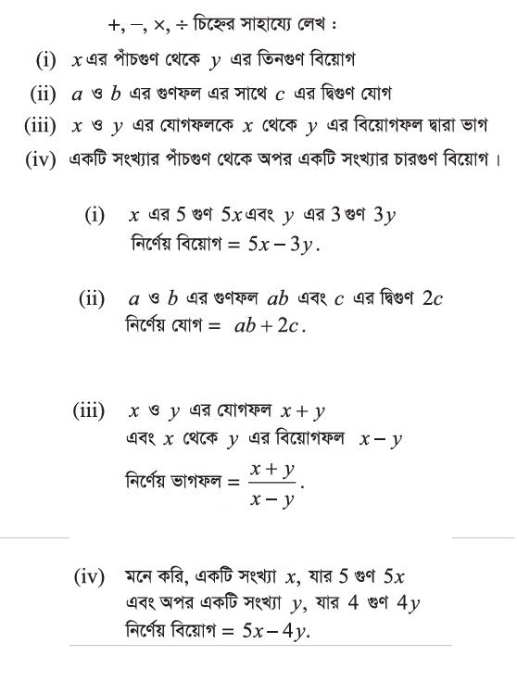
সমাধান
=
=
=
=

Slide 4
সমাধান
=
=
=
=

Slide 5
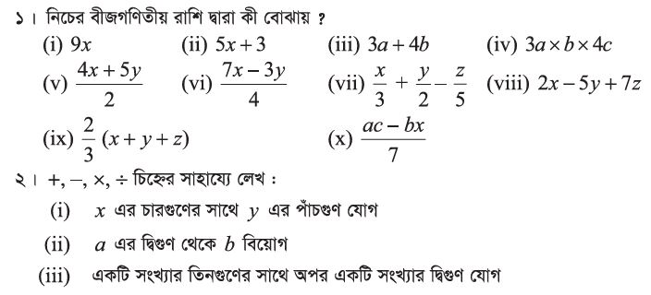
শিক্ষার্থীরা তোমাদের জন্য কাজ হলো
ক্লাসটি দেখার জন্য এখনই চ্যানেলটি সাবস্ক্রাইব করুন

Slide 6
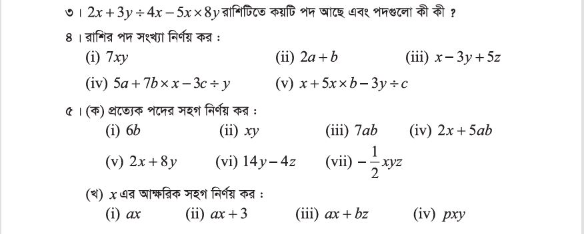
পরবর্তী ক্লাসে যা থাকবে!!!
ক্লাসটি দেখার জন্য এখনই চ্যানেলটি সাবস্ক্রাইব করুন

